Slide 1


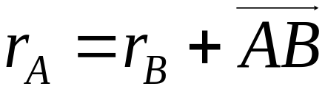
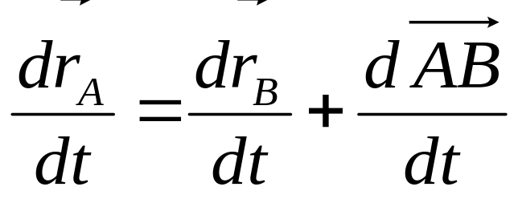






§5.2 刚体的平动
刚体运动时，若在刚体内所作的任一条直线都始终保持和自身平行
— 刚体平动
平动的特点
(1) 刚体中各质点的运动情况相同
=0
(2) 刚体的平动可归结为质点运动

Slide 2
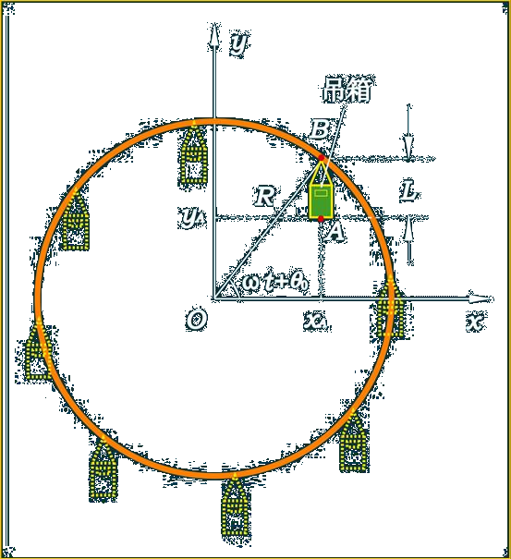
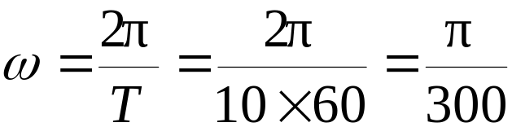


例
一大型回转类“观览圆盘”如图所示。圆盘的半径R=25 m，供人乘坐的吊箱高度L=2 m。若大圆盘绕水平轴均速转动，转速为0.1 r/min。
求 吊箱底部A点的轨迹及A点的速度和加速度的大小。
解
吊箱平动

Slide 3
